Slide 1
猫のスクラッチ 赤い部屋の掃除
2年9組52番 川中島華子
１ フローチャート
２ スクリプト
３ 文章で説明
フローチャートやスクリプトを日本語で説明しよう。
氏名を書きかえよう
ここにフローチャートを書こう。
ここにスクリプトを貼ろう。
フッターを書きかえよう

Slide 2
４ まとめ・感想・これからの課題（未来に向けて）
あああああ
６ まとめ・感想・これからの課題
学び・伸びを自分の活動の姿から書こう
体験した、工夫した、分かった、できるようになった。
・できたこと、できなかったこと、これからの課題
・感想○○○○・・・・
・私を助けてくれた人、手伝ってくれた人（感謝をもって）
・私が手伝うことができた人（誇りをもって）

Slide 3
フローチャートの書き方基本
基本
上から下へ
左から右へ
入口1個
出口1個
合流に矢印をつけると読みやすい
はじめ
繰り返しの記号
判断：分岐
のみ出口が複数ある。
判断
ここから3回
直線で描く。
縦線と水平線。
流れの線の角は直角。
Yes
ここまで
No
真ん中上から
入口1個
処理１
処理２
真ん中下へ
出口1個
合流はT字路：ぶつける
逆流は必ず矢印をつける

Slide 4
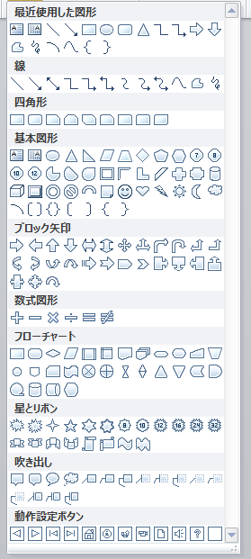
繰り返し ループの記号の作り方
①挿入＞図形 をクリック
これで練習
②角の切れている記号を選ぶ
③記号をクリックして黄色いコンテナを出し、ドラッグする。

Slide 5
フローチャートを書いてみよう。
はじめ
赤に触れたか？
Yes
No
おわり
繰り返しの記号
処理１
ここから3回
処理２
ここまで

Slide 6
フローチャートを書いてみよう。
はじめ
はじめ
か？
A2赤外か？
No、黒の上
No
Yes、白の上
Yes
繰り返しの記号
処理１
ここから3回
処理２
ここまで

